Slide 1


PROGRAMA BIENESTAR 2023
INSTITUTO NACIONAL DE VIAS
Grupo de bienestar

Slide 2

POLITICA DEL TALENTO HUMANO-MIPG
Su principal objetivo “Enaltecer al servidor público y apoyado en las rutas de creación de valor”, pues reconoce que esto genera resultados en términos de la eficacia en la prestación de los servicios para ir en sintonía con los avances del país en materia de infraestructura, servicios, desarrollo, educación y progreso social, es decir, bienestar para los ciudadanos.

Slide 3
PROGRAMA DE BIENESTAR INVIAS DECRETO 1083 DE 2015
Medir el clima laboral, por lo menos cada dos años y definir, ejecutar y evaluar estrategias de intervención.
1
Deportivos, recreativos y vacacionales.
1
Evaluar la adaptación al cambio organizacional y adelantar acciones de preparación frente al cambio y de desvinculación laboral asistida o readaptación laboral cuando se den procesos de reforma organizacional.
2
Artísticos y culturales
2
3
Promoción y prevención de la salud.
3
Preparar a los prepensionados para el retiro del servicio.
Capacitación informal en artes y artesanías u otras modalidades que conlleven la recreación y el bienestar del empleado y que puedan ser gestionadas en convenio con Cajas de Compensación u otros organismos que faciliten subsidios o ayudas económicas.
Identificar la cultura organizacional y definir los procesos para la consolidación de la cultura deseada.
4
4
5
Fortalecer el trabajo en equipo.
5
Promoción de programas de vivienda ofrecidos por el Fondo Nacional del Ahorro, los Fondos de Cesantías, las Cajas de Compensación Familiar u otras entidades que hagan sus veces, facilitando los trámites, la información pertinente y presentando ante dichos organismos las necesidades de vivienda de los empleados.
6
Adelantar programas de incentivos.
CALIDAD DE VIDA LABORAL
PROTECCION Y SERVICIOS SOCIALES

Slide 4
PROGRAMA DE BIENESTAR INVIAS
EJES TEMATICOS
Actividades relacionadas con el equilibrio
Psicosocial
Vida laboral y familiar
Calidad de vida laboral
Teletrajo
Bienestar espiritual
Eventos recreacionales , deportivos ,artísticos, culturales y presenciales
Celebraciones : Dia Nacional del servidor Publico ,Trabajo decente, cumpleaños ,día de la familia , de la niñez, del abuelo
Desvinculación laboral
Eje 1. Bienestar y equilibrio psicosocial
Actividades relacionadas con:
Salud Mental
Prevención de nuevos riesgos a la salud y efectos post pandemia
Estrategias de trabajo bajo presión
Tele orientación Psicológica, Telemedicina
Manejo de la ansiedad y la depresión
Promoción del uso de la lectura en familia
Eje 2. Bienestar y salud mental

Slide 5
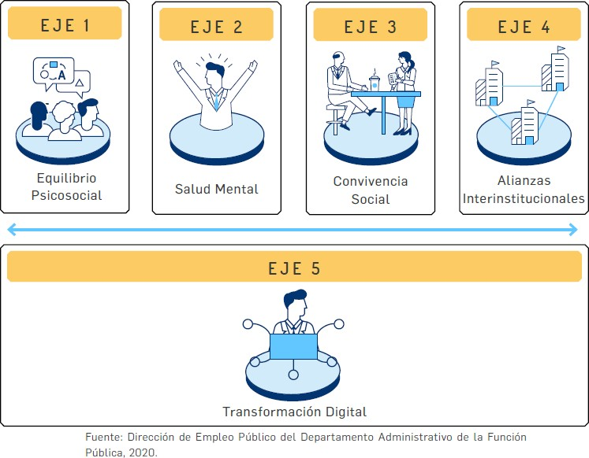
PROGRAMA DE BIENESTAR INVIAS
EJES TEMATICOS
Fomento de inclusión, diversidad, y representatividad
Prevención de situaciones asociadas al acoso laboral, sexual y abuso de poder
Acciones para la inclusión laboral, diversidad y equidad
Prevención de la discriminación
Actividades para respetar derechos civiles, políticos, económicos, sociales, culturales
Actividades de detección de acoso laboral, sexual, ciberacoso, Sexting
Eje 3. Convivencia
Social
Eje 4. Alianzas interinstitucionales
coordinación interinstitucional
celebración de convenios
creación del BANCO Nacional de experiencias
Reconocimiento de la gestión en materia de bienestar

Slide 6

OBJETIVOS
Propiciar condiciones laborales que contribuyan al desarrollo del potencial personal y profesional de los empleados y el mejoramiento de la calidad de vida de sus familias.
ALCANCE:
Las actividades de bienestar, incentivos y estímulos son para todos los funcionarios de Planta y Direcciones Territoriales
El diseño y formulación del Plan de Bienestar del Instituto Nacional de Vías, se prioriza a través de los siguientes elementos:
Resultados de las sugerencias de los funcionarios de cada dependencia y las Direcciones Territoriales
Resultados de la evaluación de actividades
Análisis Normatividad vigente y presupuesto asignado

Slide 7

Decreto 1083 de 2015 (1227/ 2005):
Estos programas se ocupan de problemas y condiciones de la vida laboral de los empleados de manera que permitan la satisfacción de sus necesidades personales y profesionales como:
1.CLIMA LABORAL
Realizar intervención según diagnostico de Clima Laboral a todos los funcionarios y contratistas
2.FORTALECIMIENTO DE LA CULTURA DE BUEN GOBERNO E INTEGRIDAD Y VALORES INSTITUCIONALES
Fortalecimiento de la Cultura de Integridad (MIPG)
Afianzar nuestros valores nuevo código de integridad, carteleras, intranet, metodología caja de herramientas
3.BIENESTAR TRANSFORMANDO VIDAS
Desarrollar actividades que permitan la transformación y autoconocimiento y la transformación para potenciar sus proyectos de vida y mejorar la calidad de vida a través de charlas transformadoras, encuentros, Izadas de bandera eucaristías, talleres, formación para cuidadores, padres y madres cabeza de familia)

Slide 8
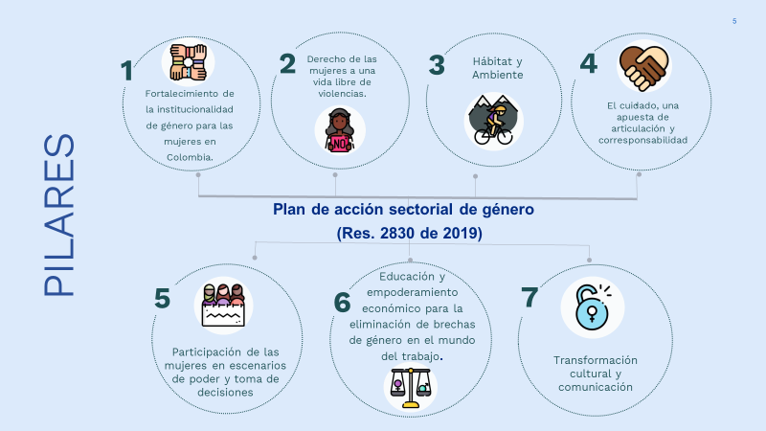

PROGRAMA EQUIDAD DE GENERO
Programa de certificación del sello equipares publico a través de PNUD

Slide 9

PROGRAMA EQUIDAD DE GENERO
1
Dando cumplimiento al plan de acción del comité sectorial de género y de lo pactado con el PNUD para alcanzar el sello, se proponen acción fundamentadas en los pilares dirigidas al fomento y educación con miras a la transformación cultural, como parte de este objetivo la Entidad garantizando la igualdad, la inclusión y la no discriminación generando cambios visibles en sus políticas, planes y programas que impacten en su misionalidad.
2
Además de participar en las actividades propuestas por el Ministerio de Transporte y realizar las acciones necesarias para lograr la caracterización de la población de la Entidad, se proponen las siguientes actividades como complemento del programa.
3
Mensualmente se propone la realización de uno de los cursos de la plataforma ONU mujeres y se brinda capacitación para el ingreso y uso de esta herramienta.
4
Actividades en fechas emblemáticas y reconocidas como día de la mujer, día del hombre, día del niño, dia de la familia, dia 25N cun una semana previa de activacion, o destacar fechas importantes con conversatorios como mujeres en la ingenieria.
5
Sugerir espacios culturales con película relacionadas con temas de genero, equidad e inclusion, asi como charlas con expertos y la posibilidad de brindar nuevos espacios de aprendizaje y conocimiento.
6
Incentivar el uso de lenguaje adecuado con términos relacionados en género e inclusión a través de piezas de comunicación y apoyos POP y sketch., que ser alizarin de forma mensual cada 15 dias.
7
Dar continuidad a las capacitaciones al 100% del personal para que conozcan los avances y estado del INVIAS en tema de genero, dentro de los que se encuentran la política, el protocolo de VGBD, la guía de planes programas y servicios con inclusión de genero y los cursos gratuitos de ONU MUJERES.

Slide 10

Plan Anual de Incentivos
MEJORES FUNCIONARIOS
Según lo establecido Decreto 1083 de 2015, cada año se seleccionan los mejores funcionarios de cada nivel jerárquico
MEJORES EQUIPOS DE TRABAJO
Se premian los mejores equipos de trabajo que hayan realizado proyectos especiales en la entidad y que cumplan las condiciones establecidas en la convocatoria.
INCENTIVO DE FIN DE AÑO
Se otorgarán incentivos a los funcionarios de carrera administrativa y Libre Nombramiento y Remoción según disponibilidad presupuestal
INCENTIVO DE FIN DE AÑO
Por la labor especial de grupos de valor ( Grupo de atención al ciudadano) y -Para hijos con discapacidad

Slide 11

PROGRAMA DE PROTECCION Y SERVICIOS SOCIALES
Estos integran acciones, proyectos, programas y estrategias que contribuyan simultáneamente a la satisfacción de sus necesidades materiales y espirituales, recreativas, vocacionales y de promoción social.
ACTIVIDADES RECREATIVAS PARA HIJOS DE FUNCIONARIOS
Día del niño: abril-Octubre
Realizar actividades recreativas para los hijos en junio y diciembre
Día de la familia
DEPORTES Y RECREACION:
Practicas de Disciplinas Deportivas: Fortalecer las destrezas deportivas de los funcionarios incluyen Cancha, Instructores y uniformes. Inscripción a Torneos
PLANTA CENTRAL:
GIMNASIO Y NATACION
DISCIPLINAS DEPORTIVAS
Futbol: Femenino y Masculino
Baloncesto
Voleibol
Tenis de mesa
Acondicionamiento físico
Caminata
Teatro-cine
Yoga.
TORNEOS INTERNOS INVIAS
TORNEOS EXTERNOS
COMPENSAR, MINISTERIO DE TRANSPORTE
DIRECCIONES TERRITORIALES: CAJAS DE COMPENSACION
Acondicionamiento físico

Slide 12
RECONOCIMIENTO ESPECIAL PROFESIONES Y OFICIOS
Día del periodista Día de la mujer Secretaria Geólogo Abogado Economista Día del servidor público
Conductor
Día del Ingeniero
Contador Archivista Trabajador social
Administrador Arquitecto Psicólogo
Celebración de Cumpleaños
. BALANCE DE GESTION DE FIN DE AÑO
Realizar reuniones de cierre en planta central y territoriales
PROGRAMA SERVIMOS
Busca enaltecer la labor del Servidor Público por medio de la generación de diferentes alianzas mixtas y privadas, con el fin de otorgar bienes y servicios con una atención especial para todos los servidores públicos, sin importar su forma de vinculación con el Estado
Divulgación servicios caja de compensación
Divulgación servicios Fondo del Ahorro

Slide 13
OTROS PROGRAMAS Y BENEFICIOS
HORARIO FLEXIBLE
Resolución No 6172 del 3 de septiembre de 2015
PROMOCION Y USO DE LA BICICLETA
Resolución No 08571 DEL 3 de noviembre de 2017
DISFRUTE DIA DE CUMPLEAÑOS: Resolución No 313 del 29 de enero de 2019
DISFRUTE DIAS POR ANTIGÜEDAD Y DIAS ADICIONALES POR LUTO
PROTECCION POLIZA DE VIDA PARA LOS SERVIDORES PUBLICOS
PRESTAR EL SERVICIO DE TRANSPORTE : Divulgación rutas y recorridos
DOTACION PARA LOS FUNCIONARIOS QUE POR LEY TIENEN DERECHO
Nota:
Otros Incentivos planteados en el Decreto 1567 de 2008, como encargos, comisiones, traslados; se realizan según lo establecido en el Decreto 1083 de 2015, se brindan de manera transversal como parte de los programas de Talento Humano, al igual que fortalecimiento de las TICS en los programas del PIC-Oficina de Planeación.

Slide 14
GRACIAS
INSTITUTO NACIONAL DE VIAS
Grupo de bienestar

